Slide 1
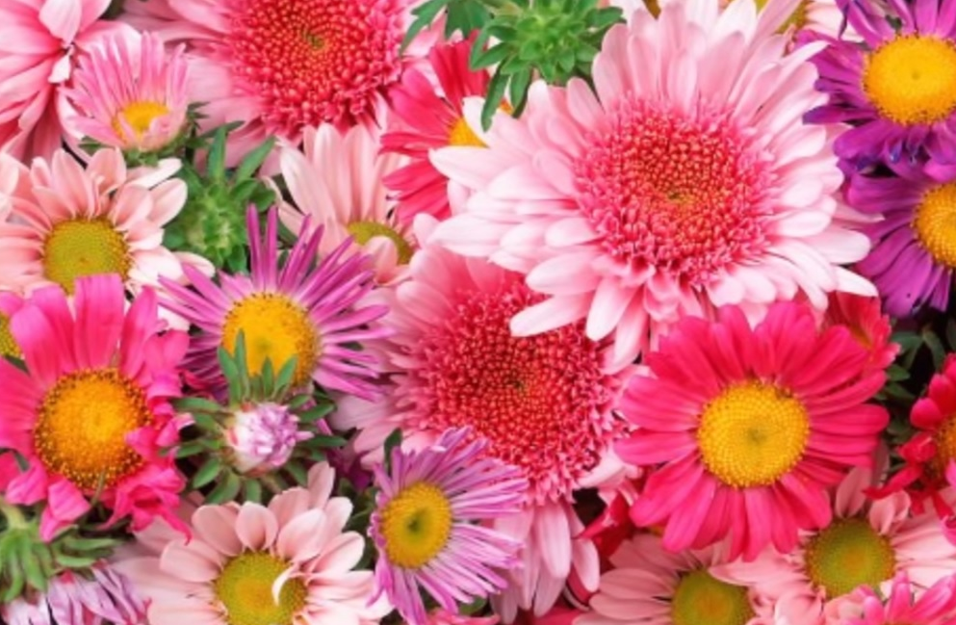
Az egészség receptje – Eredeti ájurvéda
Dr. Tarsoly Julianna
Gyermekgyógyász, Háziorvos
Maharishi Ájurvéda orvos- terapeuta
e-mail: dr.tarsoly.julianna@gmail.com

Slide 2
Az egészség receptje – Eredeti ájurvéda
Ájurvéda: életforma, egészségünk megőrzésére, a betegségek megelőzésére
Betegségre utaló panaszok esetén kérjük ki kezelőorvosunk vagy egy szakképzett Ájurvéda orvos véleményét!

Slide 3
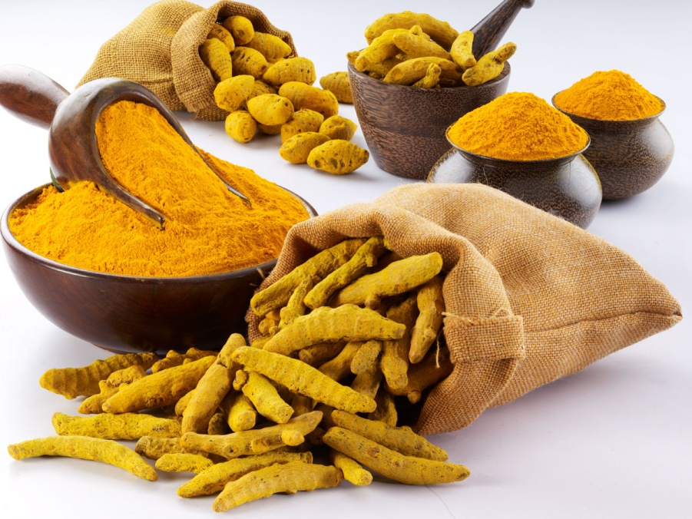
Az egészség receptje – Eredeti ájurvéda
Fontos lépések:
Személyes felelősség fontossága!!!
Saját alkatunk megismerése
Egyéni alkatunknak megfelelő életstílus, étrend kiválasztása ITT és MOST
3. Házi patika összeállítása
gyógynövényekből

Slide 4
Az egészség receptje – Eredeti ájurvéda
Az Ájurvéda elvei alapvetően természet közeliek, szigorú kereteket, fegyelmezettséget kívánnak.
Az ÉN a központja a természettől való eltávolodásnak!
Én – központ – sugár – kerület - a tudat határa

Slide 5
Az egészség receptje – Eredeti ájurvéda
„Kinek teste egyensúlynak örvend, kinek emésztése, szövetei és anyagcseréje egészségesen működnek, kinek énje, elméje és érzékei szakadatlanul a belső boldogság állapotában vannak, őt nevezzük egészségesnek.”
(Szusruta számhita, ősi ájurvédikus írás i.e. 1000-ből)

Slide 6
Az egészség receptje – Eredeti ájurvéda
Az egészséget az Ájurvéda a következőképpen határozza meg:
„Kiegyensúlyozott DÓSA, egészséges AGNI (tűz), a szövetek jó állapota és az anyagcseréjük végterméke vezet a kiegyensúlyozott lelki és szellemi állapothoz, és ezek végső soron az egészséghez.„
(Szusruta számhita, ősi ájurvédikus írás i.e. 1000-ből)

Slide 7
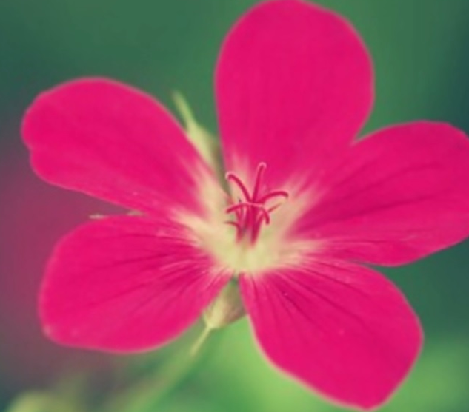
Az egészség receptje – Eredeti ájurvéda
„Az egyensúly a kulcs a tökéletes egészséghez”
Maharishi Mahesh Yogi
Az egészség a TEST
LÉLEK
ELME
hármas egységén alapszik.

Slide 8
Az egészség receptje – Eredeti ájurvéda
Az ájurvéda alapfilozófiája
- a szabályozó erők -DÓSÁK
- a szövetekre - DHATUK-ra hatnak
melyek végül létrehozzák a számtalan anyagcsereterméket - a MALA-t.
A dósák, dhátuk, mala jellegét befolyásolja
-MIT, MIKOR, MENNYIT eszünk
-HOGYAN, MILYEN környezetben élünk
-MILYEN a szellemi és lelki állapotunk

Slide 9
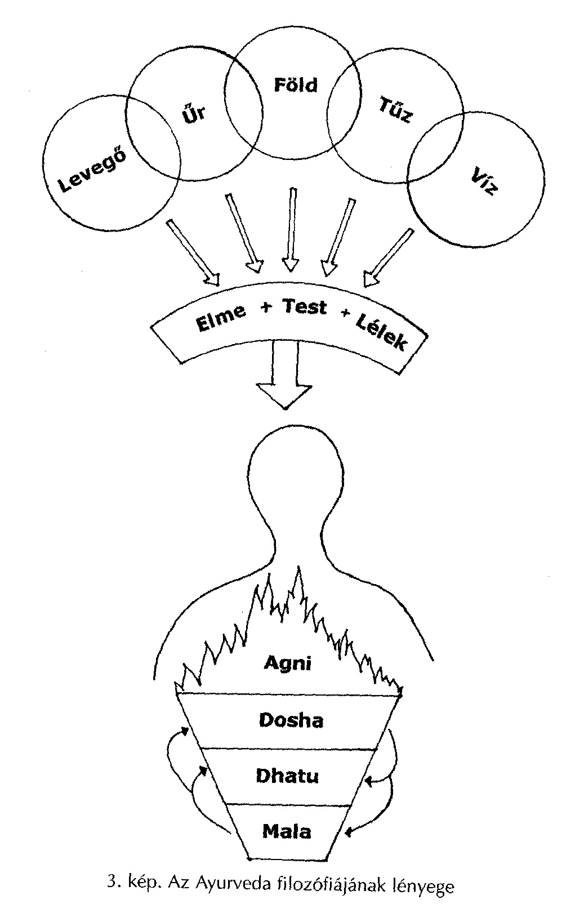
Az egészség receptje – Eredeti ájurvéda

Slide 10
Az egészség receptje – Eredeti ájurvéda
A Minden egyén genetikailag különböző, mindenkinek jellegzetes alkata van (PRAKRITI), így egyéni módon reagál az őt érő környezeti hatásokra.
Így minden ember önmaga tudja a legjobban, mi az amire szüksége van a testének és mi az amire nincs.

Slide 11
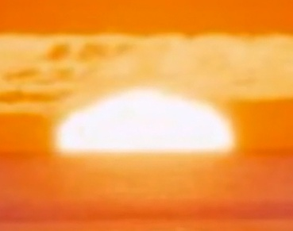
Az egészség receptje – Eredeti ájurvéda
A PRAKRITI 3 alapvető minőségből, tulajdonságból -GUNA-ból- áll:
SATTVA
- fény, fogékonyság, intelligencia, harmónia
- akikben ez dominál: nagyra értékelik az igazságot, becsületet, szerénységet, jóságot

Slide 12
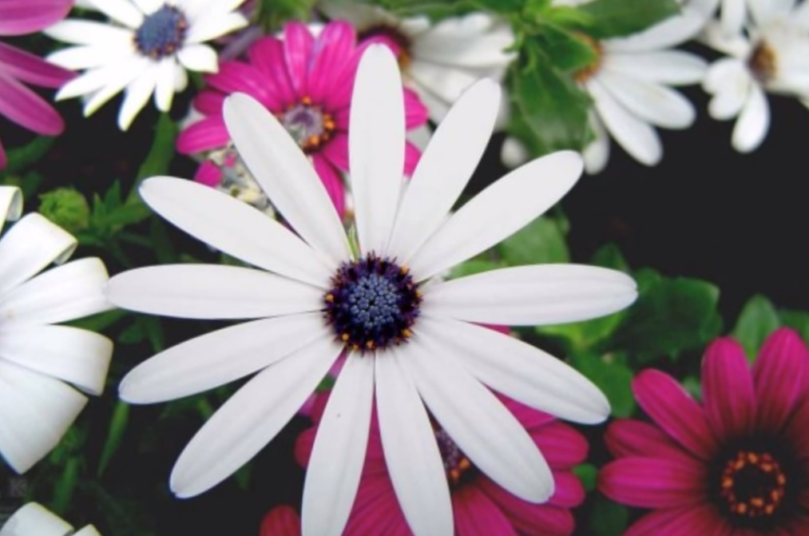
Az egészség receptje – Eredeti ájurvéda
RAJAS
energia, aktivitás, érzelem és indulat
akikben ez a legerősebb:
erőt
tekintélyt
hatalmat vezérséget becsülik

Slide 13
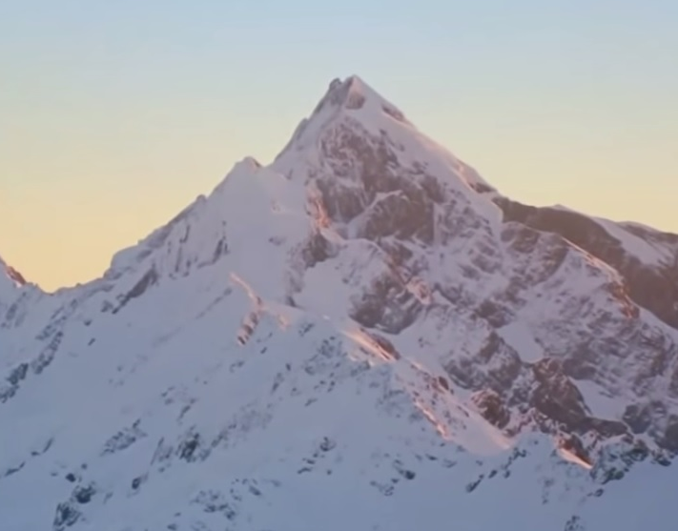
Az egészség receptje – Eredeti ájurvéda
TAMASZ
-a tehetetlenség, sötétség, pangás és ellenállás elve
-akik a tamasszal telítettek:
félelem
szolgaság
tudatlanság
romlás
erőinek fogságában rekedhetnek meg

Slide 14
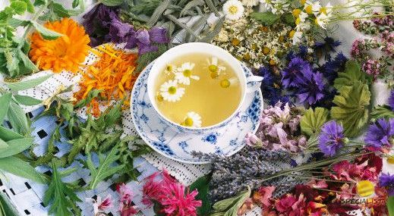
Az egészség receptje – Eredeti ájurvéda
Fontos, hogy olyan gyógynövényeket és élelmiszereket fogyasszunk, amelyek erősen sattvikus természetűek!!!

Slide 15
Sattva, Rajas, Tamas az ételekben
Sattvikus: mangó, gránátalma, barack, körte, datolya, édesburgonya, csírák, cukkini, tök, spárga, mungó bab, sárga-és vöröslencse, ghee, mandula, kurkuma, sáfrány, kardamom, koriander, édeskömény, nyers méz, édesgyökér tea
Szeretet, megbocsátás, együttérzés

Slide 16
Sattva, Rajas, Tamas az ételekben
Savanyú gyümölcsök, narancs, alma, banán, burgonya, karfiol, brokkoli, spenót, barna lencse, babfélék, tejföl, túró, szezámmag, csonthéjasok, curry, chili, cayenne, cukor, kávé, hal, rák, csirke
Félelem, aggódás, irigység, düh, féltékenység, túlzásba vitt utazás és mozgás

Slide 17
Sattva, Rajas, Tamas az ételekben
Avokádó, görögdinnye, szilva, gomba, fokhagyma, vöröshagyma, búza, barnarizs, nagy mennyiségben a babok, sajt, tartós tej, tojás, földi mogyoró, fekete szezámmag, üdítő italok, alkohol, drog, marha, disznó, bárány
Ragaszkodás, magányosság, álmosság, tudatlanság

Slide 18
Az egészség receptje – Eredeti ájurvéda
A 3 GUNÁ-ból származik az 5 ELEM:
- A tisztaságot hordozó SATTVÁ-ból:
ŰR ELEM.
- Az energiát tartalmazó RAJAS-ból:
TŰZ ELEM
- A tehetetlenséget magába foglaló TAMAS-ból:
FÖLD ELEM

Slide 19
Az egészség receptje – Eredeti ájurvéda
- A SATTVA és RAJAS közötti átmenetből:
jött létre az összetett, de mozgékony LEVEGŐ ELEM.
- A RAJAS és TAMAS átmenetéből:
a mozgékonyságot tehetetlenséggel ötvöző VÍZ ELEM jött létre.

Slide 20
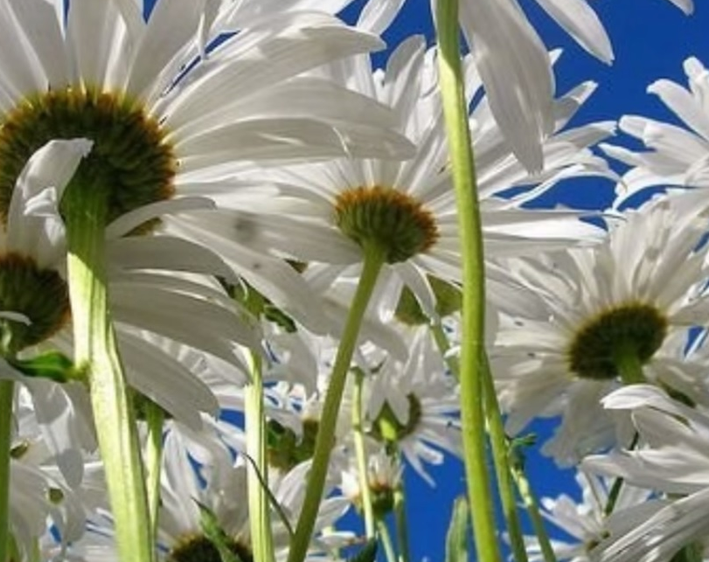
Az egészség receptje – Eredeti ájurvéda
A Növények 5 része:
gyökér: FÖLD ELEM
legtömörebb, legalsó rész, földhöz kötődik
-törzs, ágak: VÍZ ELEM
mivel a növényben a vizet
és testnedvet szállítanak

Slide 21
Az egészség receptje – Eredeti ájurvéda
-virágok:
TŰZ ELEM
fényt, színt mutatnak

Slide 22
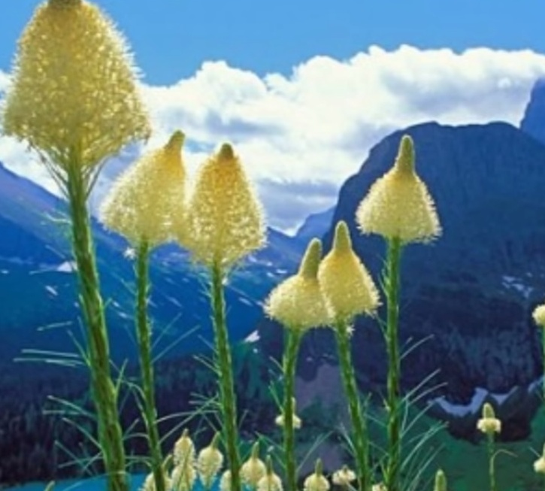
Az egészség receptje – Eredeti ájurvéda
-levelek:
LEVEGŐ ELEM
a szél általuk mozgatja a növényt

Slide 23
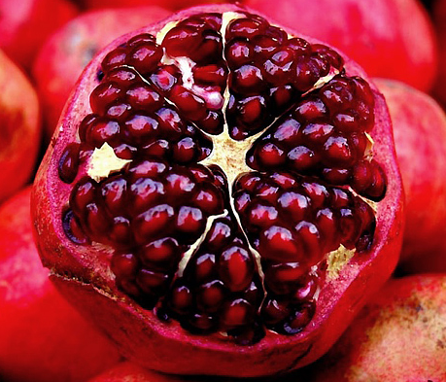
Az egészség receptje – Eredeti ájurvéda
gyümölcs:
ŰR ELEM
a növény bonyolult lényege
-MAG
benne van az egész
potenciális növény
mind az öt elemet
tartalmazza

Slide 24
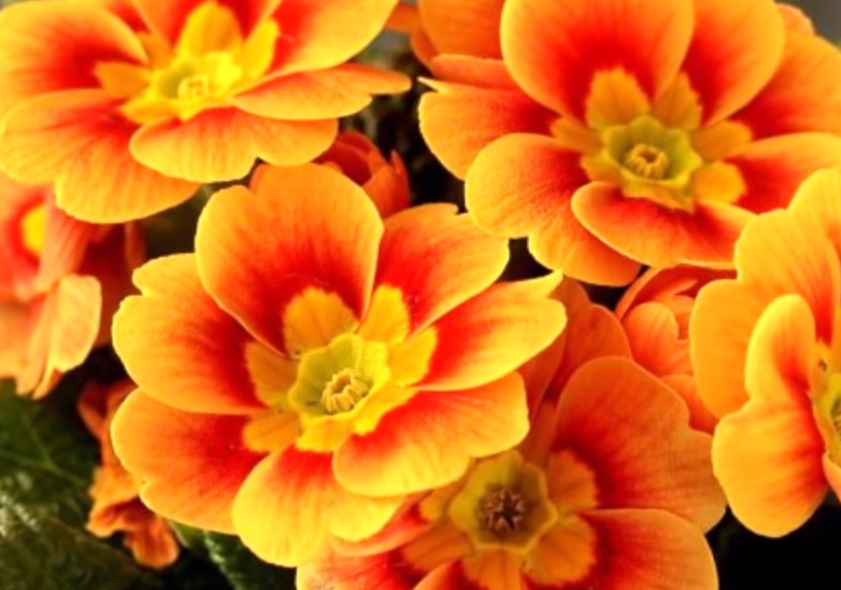
Az egészség receptje – Eredeti ájurvéda
Amíg ezen 3 minőség mindegyike szükségszerű a természetben, az elme helyes minősége
a SATTVA!

Slide 25
Az egészség receptje – Eredeti ájurvéda
A dósák a szervezet, azaz az emberi test legmagasabb szintű "vezetői", "szabályzói„.
Egyensúlytalanságuk zavart okozhat.
A 3 DOSHA van az emberi testben, melyek mindegyike az 5 elemből kettőt tartalmaz:

Slide 26
Az egészség receptje – Eredeti ájurvéda
VÁTA
-levegőből és űrből áll, ez a legkönnyebb dósa
PITTA
-tüzet és vizet tartalmaz
KAPHA
-földből és vízből áll, ez a legnehezebb

Slide 27
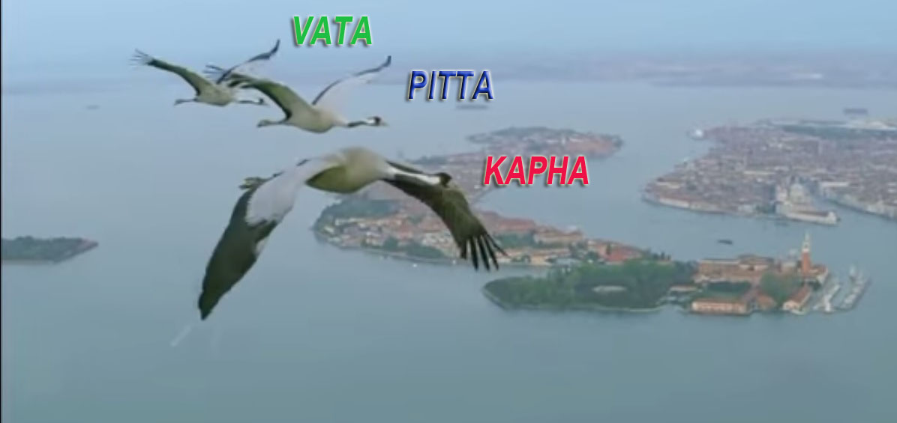
Az egészség receptje – Eredeti ájurvéda

Slide 28
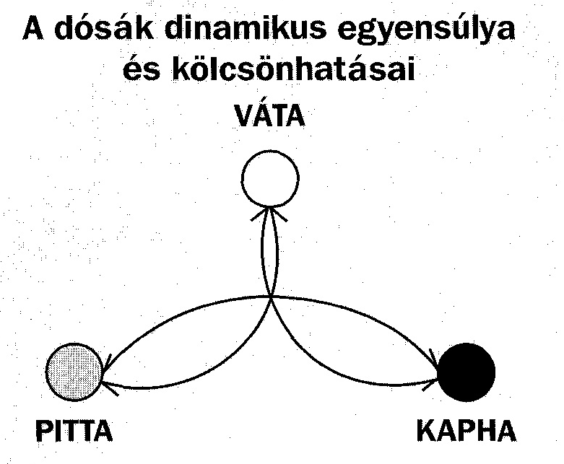
Az egészség receptje – Eredeti ájurvéda

Slide 29
Az egészség receptje – Eredeti ájurvéda
A dósák egyensúlya nem egyenlő eloszlást jelent!
„Amennyiben alapvető tulajdonságainkkal harmóniában élünk, a dósák szervezetünk tökéletesen összehangolt hangszereiként működnek, amelyek segítenek feladataink teljesítésében, vágyaink és céljaink elérésében.”

Slide 30
Az egészség receptje – Eredeti ájurvéda
A dósák egyensúlya minden embernél különböző és egyedi, mint egy ujjlenyomat
A dósák egyedi mintája határozza meg
test-lélek rendszerünket
hogyan cselekszünk
hogyan reagálunk
hogyan betegszünk meg

Slide 31
Az egészség receptje – Eredeti ájurvéda
VÁTA
-száraz
-hűvös
-könnyed
-mozgékony
-sokoldalú
-kemény
-nyers
-változó
-világos
.

Slide 32
Az egészség receptje – Eredeti ájurvéda
VÁTA
-legerősebb, maga az életerő
-képes betegségeket provokálni
-irányít minden mozgást
-magával ragadja a Kaphát és Pittát
-természetes állapotában szinten tartja az akarat, be-kilégzés, mozgás energiáit, az impulzus kibocsátásokat, a szövetek arányait, az érzékek kifinomultságát
.

Slide 33
Az egészség receptje – Eredeti ájurvéda
VÁTA TÚLSÚLYBA KERÜLÉSEKOR
-kiszáradás, sötét elszíneződések, meleg igény, remegés, felfúvódás, székrekedés, erőtlenedés, álmatlanság, érzékszervek gyengülése, akadozó beszéd, kimerülés
-a vastagbélben, a csípőben, a combokban, a fülben, a csontokban és a tapintásérzékelő szervekben lakozik
.

Slide 34
Az egészség receptje – Eredeti ájurvéda
PITTA
-meleg
-könnyed
-rugalmas
-sokoldalú
-ravasz
-szélhámoskodó
-puha
-világos

Slide 35
Az egészség receptje – Eredeti ájurvéda
PITTA
-szabályozza a hevítést, a hőmérsékletet és minden kémiai reakciót
-normál állapotában az emésztésért, hőszabályozásért, vizuális érzékenységért, éhségért, szomjúságért, a bőr fényéért, az intelligenciáért, határozottságért, bátorságért és a test lágy vonalaiért felelős

Slide 36
Az egészség receptje – Eredeti ájurvéda
PITTA TÚLSÚLYBA KERÜLÉSEKOR
-sárgára színeződik a vizelet, a széklet, a szem és a bőr, éhség, szomjúság, égő érzések, alvási nehézségek léphetnek fel
-a vékonybélben, a gyomorban, verejtékben, nemi váladékban, vérben, plazmában és a látószervekben van jelen

Slide 37
Az egészség receptje – Eredeti ájurvéda
KAPHA
-hűvös
-nyirkos
-nehézkes
-lassú
-lagymatag
-változatlan
-sima modorú
-nem világos

Slide 38
Az egészség receptje – Eredeti ájurvéda
KAPHA
-fenntartja a test anyagi összetételét, súlyát, összetartja a testet
-normál állapotában a szilárdságért, stabilitásért, a testnedvek és Ízületi folyadékok szinten tartásáért felelős és olyan pozitív érzelmekért, amilyen a békesség, szeretet és megbocsátás

Slide 39
Az egészség receptje – Eredeti ájurvéda
KAPHA TÚLSÚLYBA KERÜLÉSEKOR
-az emésztési energia csökken, váladék, nyálka halmozódik fel, kimerültség, nehézség-gyengeségérzet, sápadtság, végtagok bizonytalansága, légzési nehézség, köhögés, túlzott alvásigény jöhet létre
-megtalálható a mellkasban, torokban, fejben, hasnyálmirigyben, bordákban, gyomorban, plazmában, zsírban, az orrban és a nyelvben

Slide 40
Az egészség receptje – Eredeti ájurvéda

Slide 41
Az egészség receptje – Eredeti ájurvéda
A váta testtípus életfilozófiája: „ Aki pihen, az berozsdásodik”
Lélek, psziché általában – sok gondolat
Kommunikáció – sokat beszél
Motiváció - kreatív
Öntudat – kevés önbizalom
Foglalkozás - változatosság
Fegyelmezettség – enyhe
Értelmi képességek – gyors felfogás
Emlékezőképesség – gyorsan tanul, gyorsan felejt
Hangulat -ingadozó
Érzelemvilág - bizonytalan
Életének fontos dolgai -szabadság
Testhőmérséklet - fázik
Mozgékonyság - siet
Kitartás - kevés
Utazások - szereti
Az emberekkel való kapcsolata – nyílt, kíváncsi
Ilyen stimuláló szereket szed – nyugtató, altató
Hobbi - művészet

Slide 42
Az egészség receptje – Eredeti ájurvéda
A pitta testtípus – életfilozófia: „ Bátraké a szerencse”
Érzelemvilág – düh, harag
Életének fontos dolgai - hódítás
Testhőmérséklet - izzad
Mozgékonyság - versenyző
Kitartás – közepes
Utazások – hűvös helyre
Az emberekkel való kapcsolata - irányító
Ilyen stimuláló szereket szed – alkohol, kávé
Hobbi - versenyzés
Foglalkozás – katona, rendőr
Lélek, psziché általában - analizáló
Kommunikáció - meggyőző
Motiváció - versenyorientált
Öntudat – öntudatos
Fegyelmezettség – pontos
Értelmi képességek – gyors felfogás, éles elme
Emlékezőképesség - kiváló
Hangulat – hajlamos a robbanékonyságra

Slide 43
Az egészség receptje – Eredeti ájurvéda
A kapha testtípus – életfilozófia: „ Lassan jársz, tovább érsz”
Érzelemvilág – rosszkedv
Életének fontos dolgai - harmónia
Testhőmérséklet - alacsony
Mozgékonyság - megfontolt
Kitartás - erős
Utazások - ugyanoda
Az emberekkel való kapcsolata - félénk
Ilyen stimuláló szereket szed – alkohol, kávé, csípős fűszerek
Hobbi -barkácsol
Lélek, psziché általában - lassú
Kommunikáció - hallgat
Motiváció – elismerést keres
Öntudat - félénk
Fegyelmezettség – lusta
Értelmi képességek - lassú
Emlékezőképesség – jó memória
Hangulat - állandó

Slide 44
Az egészség receptje – Eredeti ájurvéda
 | Váta | Pitta | Kapha
Testfelépítés | gyenge, vékony, magas | filigrántól az izmosig | erős, zömök, kövér,
Testsúly | alultáplált, gyakran változik | átlagos | túlsúlyos, állandó
Bőr | száraz, hideg berepedezett, vékony | meleg, nyirkos, pigmentált, | világos, nyirkos,hideg, puha, vastag,
Haj | kevés száraz, töredezett, vékony szálú | vékony szálú, puha, korán őszülő, kopaszodik, | dús, vastag szálú, zsíros, hullámos
Fejforma | kicsi szabálytalan | átlagos | nagy szögletes

Slide 45
Az egészség receptje – Eredeti ájurvéda
 | Váta | Pitta | Kapha
Arc | barázdált, szabálytalan, beesett | keskeny, vöröses | kerek, sápadt, puha, teltarcú
Szem | nyugtalan, kicsi száraz, sötét | szúrós, zöld, kipirosodó, érzékeny | nagy, barátságos, nyugodt, kék,
Orr | szabálytalan, horgas, száraz | közepes, szögletes, hegyes | puha, gömbölyded, pisze, nedves
Ajak | keskeny száraz, berepedezett | piros, gyulladt | nagy, vastag, érzéki

Slide 46
Az egészség receptje – Eredeti ájurvéda
 | Váta | Pitta | Kapha
Fogak | kicsik, hézagosak, szabálytalanok, szuvasodnak | átlagos nagyságúak, a fogíny puha, könnyen vérzik | nagy, fehér, erős, szabályos
Körmök | száraz, töredeznek | puhák, rózsaszínűek | erős, vastag, szilárd
Kéz | vékony, hideg, száraz, berepedezett | közepes, meleg, nyirkos | hideg, nagy, vastag, nyirkos
Étvágy | változó | mindig jó | mérsékelt, állandó
Emésztés | szabálytalan, székrekedés, gázképződés | gyors, szabályos | lassú, enyhe, gyakori székrekedés

Slide 47
Az egészség receptje – Eredeti ájurvéda
 | Váta | Pitta | Kapha
Széklet | keskeny, száraz, sötét, fájdalmas, | puha, világos, savas, csípős, hasmenés, naponta több széklet | a puhától a keményig, ragacsos nyálkás
Izzadás | ritkán izzad, szagtalan | izzadékony, savanyú szagú izzadás | hideg édeskés szagú, csak erőfeszítéskor izzad
Vérkeringés | változó | jó | lassú
Mozgékonyság | gyors mozgású | világos, tervszerű célorientált | lassú, állandó
Érzékenység | szélre, hidegre, őszre, szárazságra | napra, melegre, szaunára, nyárra | nedves idő, hidegre télre

Slide 48
Az egészség receptje – Eredeti ájurvéda
 | Váta | Pitta | Kapha
Negatív érzelmek tulajdonságok | félelem, aggódás, nyugtalanság, idegesség | harag, gyűlölet, féltékenység, kötekedés | mohóság, túlzott ragaszkodás, szentimentalizmus
Hangulat | ingadozó, felfokozott | bosszankodó, ideges, lobbanékony | stabil, békés, barátságos, nyugodt
Értelmi képességek | gyors felfogású, rugalmas, de határozatlan, gondolkodású | intelligens, kritikus, érdeklődő | lassú a felfogása, határozatlan, rugalmatlan

Slide 49
Az egészség receptje – Eredeti ájurvéda
 | Váta | Pitta | Kapha
Emlékezet | hamar megérti és el is felejti a dolgokat | éles eszű, jó memóriájú, megbízható | lassan tanul, de azt nem felejti el
Beszédstílus | gyors, hektikus, nehezen érthető | meggyőző, világos, lehengerlő | nyugodt, lassú, visszafogott
Álmok | rémálmok, félelem a repüléstől és az utazástól | háború, erőszak, intenzív szenvedélyes álmok, gyakran felébred | romantikus, szép, a természetről, a vízről szólnak

Slide 50
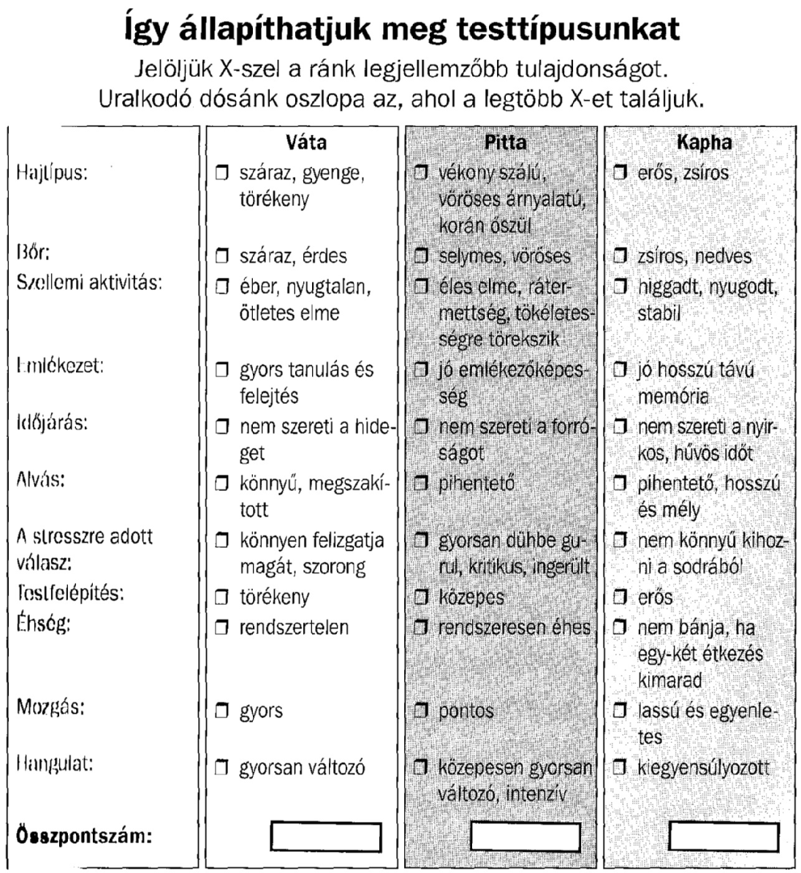
Az egészség receptje – Eredeti ájurvéda
www.maharishiajurveda.hu
testtípusteszt

Slide 51
Jóga gyakorlatok váta testtípusúaknak
Vékonyak, ahogyan öregszenek, az ízületeik beszűkülnek, merevvé válnak, izületi gyulladás, csontritkulás, gerincferdülés, bőrszárazság,idegesség
Nyugodt elmével, lassan, légző gyakorlatok fontosak, bemelegítés, folyadékpótlás
Rendszeres jóga!!!

Slide 52
Jóga gyakorlatok váta testtípusúaknak
Bemelegítés : szukhászana-keresztezett lábú ülés felső test csavarással
Négykézláb helyzetből karnyújtás oldalt fölfelé gerinc csavarással
Mardzsari-macskapóz
Kimozdíthatjuk a gerincben és a vastagbélben felgyülemlett Vátát

Slide 53
Jóga gyakorlatok váta testtípusúaknak
Álló ászanák:
Tadaszana
Napüdvözlet
1-es és 2-es Harcos póz
Fapóz

Slide 54
Jóga gyakorlatok váta testtípusúaknak
Ülő ászanák:
Pascsimottánászana-fej-lábszár
Kobra
Hanyattfekvésben térdek a mellkashoz
Hanyattfekvésben törzscsavarás mindkét oldalra

Slide 55
Jóga gyakorlatok váta testtípusúaknak
Légzőgyakorlatok:
Váltott orrlyukas légzés
Brahmari pranayama
Ujjayi légzés
Relaxáció, illóolajok használata

Slide 56
Jóga gyakorlatok Pitta testtípusúaknak
Ne versenyezzen
Ne akarja tökéletesen végezni
Ne nyújtsa túl az ízületeket
Izzadós, izmos, zömök
Szabad téren, természetben jógáznia előnyös

Slide 57
Jóga gyakorlatok Pitta testtípusúaknak
Bemelegítés:
Szukhászana - kis ízületek nyújtása –csukó, boka
gomukhaszana
Négykézláb nyújtás
mardzsari

Slide 58
Jóga gyakorlatok Pitta testtípusúaknak
Álló ászanák:
Holdüdvözlet
Napüdvözlet – lassan, légzésösszhangban, túlzott hőtermelést kerülni
Trikonasana - májmasszázs

Slide 59
Jóga gyakorlatok Pitta testtípusúaknak
Ülőászanák: májtisztítást, méregtelenítést idézhetnek elő
Kobra
Sirsaszana
Sarvangaszana
Kandarasana – jóga híd
Ushtrasana – teve póz
Hal póz

Slide 60
Jóga gyakorlatok Pitta testtípusúaknak
Levezetés:
Háton fekve térdhajlítás, felhúzás, átölelés, másik láb nyújtása majd oldalcsere
Hanyatt fekvésben törzscsavarás
Savasana
Sheetali pranayama

Slide 61
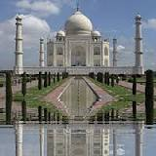
Az egészség receptje – Eredeti ájurvéda

Slide 62
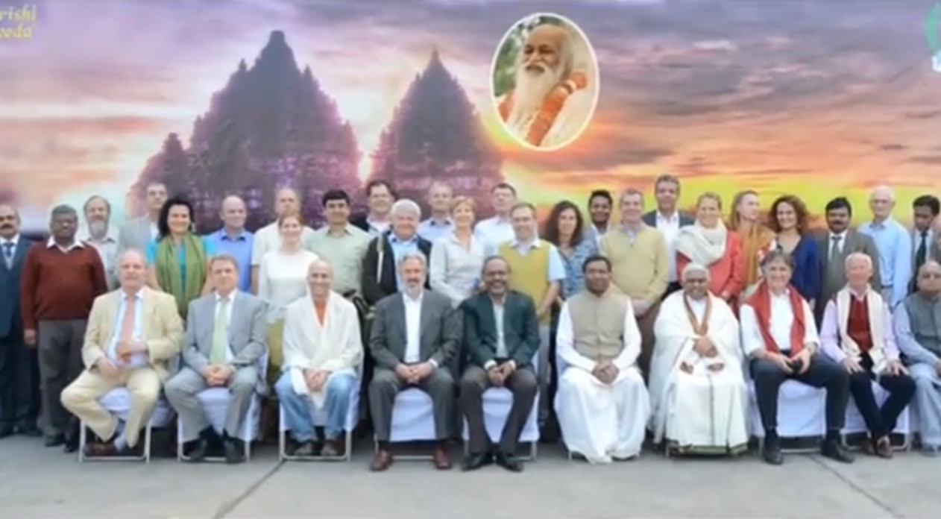
Az egészség receptje – Eredeti ájurvéda

Slide 63
Az egészség receptje – Eredeti ájurvéda
Az ájurvéda a tartós egészség, elégedettség és természetes szépség kulcsának, a belső egyensúlynak az időtlen tudásán alapszik.
Fedezze fel az élet belülről fakadó szépségét!
e-mail: dr.tarsoly.julianna@gmail.com

Slide 64
Betegvizsgálat - Diagnosztika
Diagnózis = betegség azonosítása ???
Tridósa egyensúlyának megbomlása – testnedvek és szövetek közötti reakció – betegségfolyamat – szimptómák felismerése:
Pulzus-
Nyelv-
Arc-
Szemek-
Ajkak-
Körmök– folyamatos vizsgálata

Slide 65
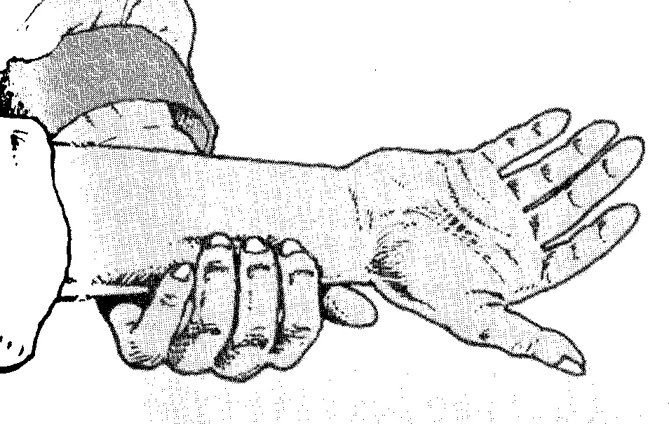
Pulzusdiagnózis

Slide 66
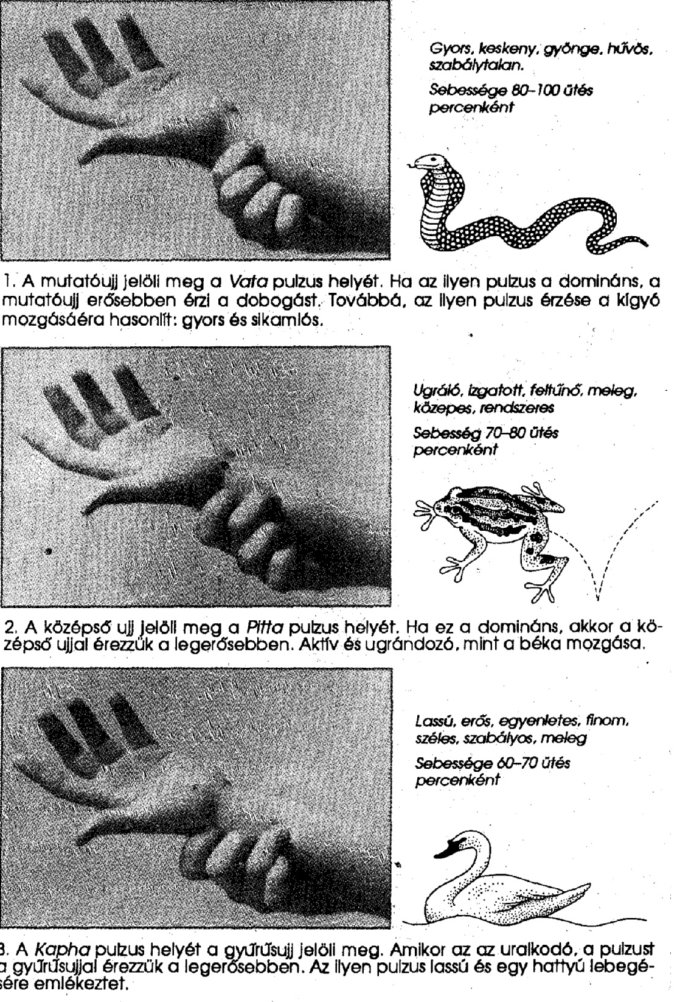
Pulzusdiagnózis

Slide 67
A nyelv diagnózisa
Nyelv- ízlelés, beszéd
Nézzük meg a nyelvünket a tükörben!
Figyeljük meg méretét, alakját, körvonalát, felületét, széleit, színét!
Sárgás szín: epe-, májrendellenesség
Kékes szín: keringési-, szívprobléma
Benyomatok a nyelv szélein: gyenge emésztés
Lepedék: mérgek jelenléte a vastagbélben, vékonybélben, gyomorban
Nyelv közepén végig futó vonal: érzelmek visszatartása

Slide 68
Az arc diagnózisa
Az arc az elme tükre
Homlok mély vízszintes ráncai: szorongás
Szemöldökök közötti mély függőleges vonal: érzelmeink visszatartása
Alsó szemhéjak duzzadtsága: gyenge vesék
Telt orcák: lassú metabolizmus
Az orr formája az alkatra utal:
-hegyes orr: Pitta
-tompa orr: Kapha
-görbe orr: Vata

Slide 69
Az ajkak diagnózisa
Meg kell figyelni az ajkak méretét, alakját, felszínét, színét, körvonalait!
Ha az ajkak szárazak, durvák: kiszáradás, vata egyensúlytalanság.
Sápadt ajkak: anaemia.
Feketés-barnás ajkak: krónikus dohányzás.
Ajkak szélein gyulladásos foltok: Pitta elvált.
Halványbarna pöttyök az ajkakon: gyenge emésztés.
Sárga ajkak: sárgaság.
Kék ajkak: szívbetegség.

Slide 70
A köröm diagnózisa
Vizsgáljuk meg körmünk alakját, méretét, felszínét, körvonalait, rugalmasságukat, puhaságukat!
Ha a körmök szárazak, görbék, durvák, könnyen törnek--- a Vata uralkodik a testben.
Ha a körmök puhák, rózsaszínűek, finomak, könnyen hajlanak és enyhén fényesek--- Pitta!
Ha a körmök vastagok, erősek, puhák és erősen fénylenek--- a Kapha az uralkodó.
Hosszúkás vonalak a körmökön: felszívódási zavar.
Keresztvájatok a körmökön: hiányos táplálkozás.

Slide 71
A köröm diagnózisa
Domború, gumószerű, dobverőszerű körmök: gyenge szívre, tüdőre utal.
Homorú, kanál alakú körmök: vashiány.
Fehér pontok a körmön: cink vagy kálcium hiány ill. felhalmozódás.
Sápadt körmök: anaemia.
Sárga körmök: gyenge máj, sárgaság.
Kék körmök: szívgyengeség.
Hüvelyk: agy, koponya; mutató: tüdő; középső: vékonybél; gyűrűsujj: vese; kisujj: szív.

Slide 72
Szemdiagnózis
Vata szem: apró, ideges, szemhéja lecsúszik, szempillája száraz, ritkás; szemfehérjéje zavaros, a pupilla sötét.
Pitta szem: közepes méretű, éles, fénylő, érzékeny a fényre; a szempillák ritkásak, olajosak; a pupilla vörös vagy sárga.
Kapha szem: nagy, szép, nedves; hosszú, vastag, olajos szempillák; a szem fehérjéje nagy, világos; a pupilla sápadt, kék vagy fekete.

Slide 73
Szemdiagnózis
Kicsi, pislogó szemek: Vata dominancia, idegesség, aggódás, félelem.
Nagy, gyönyörű, vonzó szemek: Kapha típus.
Fényes, fényérzékeny szemek, hajlamosak a rövidlátásra: Pitta szemek.
Kiálló szemek: pajzsmirigy rendellenesség.
Halvány kötőhártya: anaemia.
Sárga kötőhártya: gyenge máj.
Kis méretű írisz: gyenge forgók.
Írisz körül fehér gyűrű: túlzott cukor vagy só felvétel.
Barnás-fekete pontok az íriszen: felszívatlan vasat jelez.

Slide 74
Kezelés-egyéni alkat szerint
Az Ájurvédában a betegeket alkatuknak megfelelően kezelik.
Az alkat megmutatja az egyén megbetegedési hajlamait.
A cél, hogy minden egyes személyt eljuttassunk a természetes belső harmónia állapotába.

Slide 75
Kezelés-egyéni alkat szerint
Egyéni alkat – Prakriti – „természet”
Beteg állapot – Vikriti – „ eltérés a természettől”
Olyan betegségek kezelése, melynek természete eltér az egyén természetétől, viszonylag könnyű.
Az azonos természetű betegségek kezelése nehéz, mivel az egyén természete erősíti a betegség természetét.

Slide 76
A Kapha kezelése
A Kapha-ban a víz elem dominál - hideg, nedves, lassú, nehézkes
Kezelése: melegítő, szárító, könnyebbítő, serkentő terápia – redukáló terápiák – koplaltatnak, könnyű diétával járnak – céljuk: súlycsökkentés, a víz felszámolása
Kaphára ható ízek: keserű, fanyar-szárító, könnyítő hatásúak
Pikáns íz – hevít is, speciális terápia része

Slide 77
A Kapha kezelése
A víz eltávolítása a testből:
-vesén keresztül – vizelettel – vízhajtó növényekkel
-verejtékezés útján – bőrön keresztül – diaforetikus gyógynövények fokozzák az izzadást – hatásos: megfázás, influenza, láz, asthma, bronchitis, nyirokpangás kezdeti stádiumai
-váladék és nyálka oldással – nyálkaoldó hatású gyógynövényekkel
-hánytatással – csak ellenőrzött körülmények között

Slide 78
A Kapha kezelése
A Kapha alkatúaknak jót tesznek a fűszerek:
-a hevítő, pikáns gyógynövények erősítik az Agnit, élénkítik az anyagcserét, a keringést, aktivitást hoznak létre, megtörik a Kapha tehetetlenségét
-a keserű gyógynövények zsírbontó hatásúak, csökkentik az édesség iránti vágyakozást, serkentik a lép és hasnyálmirigy funkcióit
-a fanyar gyógynövények szárító, vízhajtó, nyálkaoldó hatásuk révén enyhítik a Kaphát

Slide 79
A Pitta kezelése
A főként tűz elemből álló Pitta forró természetű- hőelvonó, hűtő terápiával kezelendő elsőként
A Pitta nedves, könnyű, mozgékony is, így jó hatásúak a szárító, tápláló vagy nyugtató terápiák
Pittára ható ízek: édes, fanyar, keserű- hűtő hatású; a keserű szárít is – ez a leghatékonyabb
A Pitta kezelése szorosan kapcsolódik a vér-Rakta kezeléséhez, mely a testnek Pittához tartozó szöveteleme

Slide 80
A Pitta Kezelése
Ha a Pitta egyensúlya felborul: testhevülés, láz, gyulladás, fertőzés, savtúltengés, vérzés, verejtékezés
Hőelvonás- felületi hő esetén, pl. megfázás, bőrgyulladás- hűtő hatású diaforetikus szerekkel: bojtorján, kamilla, krizantém, koriander, bodzalevél, orvosi pemetefű, zsurló, borsmenta, fodormenta, cickafark
A test mély hevülése – gyulladásos, fertőzéses állapotok, fekélyek, sebek- vértisztító gyógynövényekkel kezelhető: aloe, tárnics, sóskaborbolya, aranypecsét, neem– ezek hűtik a Pittát, méregtelenítik a májat

Slide 81
A Pitta kezelése
Amikor a Pitta magas hőtartalmú vagy magas láz van: a hő a gyomor-bélrendszerben gyűlik össze—kiszárítja a bélsarat, székrekedést okoz
A hashajtók, ürítést gyorsító gyógynövények energiája hűtő és kiürítik a Pitta felhalmozódási helyét, a vékonybelet „ Virechana karma”
Ha a Pitta nedves jellege kerül túlsúlyba: emésztési zavarok alakulnak ki- a gyömbér, pikáns növény emésztésserkentő hatása hasznos lehet
A bitter tonikok szintén növelik az Agnit szárító hatásukkal és nem erősítik a Pittát

Slide 82
A Vata kezelése
A főként levegő elemből álló Vata: hideg, száraz, mozgékony, könnyű jellegű
Melegítő, nedvesítő, súlynövelő terápiát ígényel
Vatát csökkentő ízek: édes, savanyú, sós—nedvesítőek, táplálóak; pikáns-csak fölöslegben
El kell különíteni két fő Vata rendellenességet:
A., „Elégtelen Vata”- a Vata szárító és könnyítő hatása révén fellépő szövetmegfogyatkozás – lesoványodás, dehidratáció, létfontosságú testfolyadékok elégtelensége
B., „Gátló Vata”- a felgyülemlett Vata által elzárt csatornák miatti rendellenességek, melyek előidézhetik az Ama, Kapha, Pitta felhalmozódását – ízületi gyulladások, reumák, alhasi felfúvódás, gázképződés, bélsárpangás, elhízás= anabolikus Vata

Slide 83
Az „elégtelen Vata” kezelése
Erősítő, tápláló, fiatalító gyógynövényterápia / édes ízű édesgyökér, vörhenyes szil, feketenadály-gyökér/ és diéta
Hevítő diaforetikus anyagok: melegítik a levegőt, nedvességet kiűzik, serkentők, nyálkaoldók / bazsalikom, kámfor, kardamom, fahéj, szegfűszeg, csikófark, eukaliptusz, gyömbér, borókabogyó, zsálya, kakukkfű/, nedvesítik a bőrt
Nedvesítő, ballasztnövelő laxatívok- lenmag

Slide 84
A „gátló Vata” kezelése
El kell távolítanunk az akadályt
a torlasz megszüntetése pikáns gyógynövényekkel- serkentő hatásúak a Vatára- rövid távon segítenek elmozdítani az összegyűlt, pangó Vatát /hosszú távon növelik/
Az emésztést serkentő, étvágyfokozó terápiák /kősó/ eltávolítják az Ama-és Kapha torlaszokat
A laxatív kezelések a bélsárpangást számolják fel: rebarbara, szennalevél
Leghatékonyabb terápia a basti a Vata fölösleg eltávolítására

Slide 85
Méregtelenítés - Az Ama kezelése
Ama: toxinok, emésztetlen táplálék, salakanyagok felgyülemlése
Nehéz, sűrű, hideg, nyálkás, váladéktömeg
Bármelyik doshával társulhat
Az Ama kezelésekor az Agnit kell növelni
Az Agni és Ama tulajdonságai ellentétesek
Lélektanilag az Ama a birtokolt negatív érzelmekből alakul ki—elfojtják a tudat Agniját, következésképpen a fizikai Agni is lecsökken

Slide 86
Méregtelenítés - Az Ama kezelése
Az Ama tünetei:
Ízérzékelés, étvágy romlása
Emésztési problémák
Lepedékes nyelv
Rossz szájszag
Gyengülés, elnehezülés, lethargia
Csatornák, erek elzáródásai
Salakanyagok felgyülemlése
Kellemetlen testszag, bűzös vizelet vagy széklet
Mély, nehézkes, tompa pulzus
Dekoncentráltság, zavarodottság, depresszió, ingerlékenység

Slide 87
Méregtelenítés - Az Ama kezelése
Az Ama-ban gyökerezik a legtöbb megfázás, láz, influenza, legyengült immunrendszer, allergiák, szénanátha, ízületi gyulladások, cc.
Az erősítő vagy fiatalító kúrák csak akkor hatnak, ha már a test megszabadult az Ama-tól
Keserű vagy pikáns ízű gyógynövényekkel az Ama enyhíthető, megállítható a fejlődése
A pikáns íz, ami tűz és levegő kombinációja elégeti és kiirtja az Ama-t
Édes, sós, savanyú ízű anyagok növelik az Ama-t
Mivel az Ama fő sajátossága a nehézség, elsősorban könnyű jellegű gyógynövényekkel és diétákkal kezelik, hasznos a koplalás amíg a nyelv megtisztul és az étvágy visszatér

Slide 88
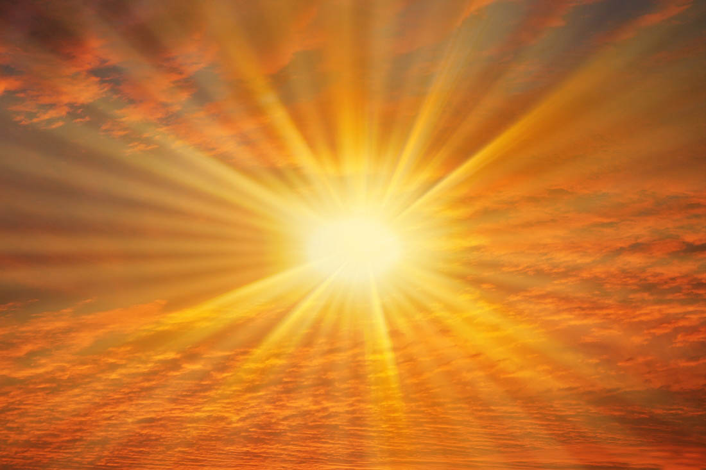
Köszönöm a figyelmet!

